Slide 1
hibernate从入门到精通
主讲 韩顺平
主讲：韩顺平
email：hanshunping@tsinghua.org.cn

Slide 2
hibernate从入门到精通
主讲 韩顺平
HQL和Criteria
HQL(Hibernate Query Language)-官方推荐
面向对象的查询语言，与SQL不同，HQL中的对象名是区分大小写的（除了JAVA类和属性其他部分不区分大小写）；HQL中查的是对象而不是表，并且支持多态；HQL主要通过Query来操作，Query的创建方式：
Query q = session.createQuery(hql);
  from Person
  from User user where user.name=:name
  from User user where user.name=:name and user.birthday < :birthday
Criteria
Criteria是一种比HQL更面向对象的查询方式；Criteria的创建方式：
Criteria crit = session.createCriteria(DomainClass.class);
简单属性条件如：criteria.add(Restrictions.eq(propertyName, value)),
criteria.add(Restrictions.eqProperty(propertyName,otherPropertyName))

Slide 3

hibernate从入门到精通
主讲 韩顺平
HQL详解(1)
■ hql语句的详解
a.检索类的全部属性
b.检索类的部分属性
c.使用函数
d.模糊查询 like 属性 ‘%_’
查询所有刘姓学生 from Student where sname like ‘刘%’;
e. group by , order by ....更多
为了能够更好的讲解hql语句，我们建立三张表,模拟一个简单
的学生选课系统.(见sql.txt文件)

Slide 4
hibernate从入门到精通
主讲 韩顺平
HQL详解(2)
■ 检索类的全部属性
①使用HQL语句可以检索出一个类(Student)的所有属性:
(1). from Student
(2). from Student where .......
■ 检索类的部分属性
①使用HQL语句可以检索出一个类(Student)的部分属性:
(1)select 属性1,属性2 from Student
比如:select sname,saddress from Student在取出结果的时候要使用Iterator来取出,也可用,List.size()取出.
Iterator it=l.list().iteratiro();
while(it.hasNext){
Object []obj=(Object[])it.next();
String sname=obj[0];
String saddress=obj[1];
}
Notes:
*分别使用for循环增强，和iterator来取.

Slide 5
hibernate从入门到精通
主讲 韩顺平
HQL详解(3)
■ uniqueResult方法
当session.createQuery(“from xxx where cardid=‘xxx’”).uniqueResult();返回的结果只有一个对象时，可以使用uniqueResult()得到该对象。但是，如果结果是多条，使用该方法就会抛出异常。
Notes:
*效率高，找到一条就返回，不会向下继续查询.

Slide 6
hibernate从入门到精通
主讲 韩顺平
HQL详解(4)
■ 过滤重复值/between..and
①当要过滤重复的数据时，可以使用distinct关键字:
比如，显示所有学生的性别和年龄.
②计算年龄在20~22之间的学生:
③in 和not in
查询计算机系和外语系的学生信息
Notes:
select ssex, sage from Student;
有重复记录,
使用 select distinct ssex,sage from Student;
select sname,sage from Student where sage between 20 and 22;
select from Student where sdept in (‘计算机系’,’外语系’)

Slide 7
hibernate从入门到精通
主讲 韩顺平
HQL详解(5)
■ 模糊查询,order by..
①group by
显示各个系的学生的平均年龄:
②having的使用
1.对分组查询后的结果，进行筛选:比如请显示人数大于3的系名称
2.查询女生少于200人的系
Notes:
select avg(sage), sdept from Student group by sdept;
select sdept from Student group by sdept having count(*) >3;
select sdept from Student where ssex=‘F’ group by
sdept having count(*)<200;

Slide 8
hibernate从入门到精通
主讲 韩顺平
HQL详解(6)
■ 聚集函数的使用
count(),avg(),max(),min(),sum();
1.查询计算机系共多少人?
2.查询总学分是多少?
3.查询选修11号课程的最高分和最低分.
4.显示各科考试不及格学生的名字，科目和分数
5.计算各个科目不及格的学生数量.(学生练习!)
Notes:
select count(*),’计算机系’ from Student where sdept=‘计算机系’;
select sum(grade) ,’总学分’ from StuCourse ;
select min(grade),max(grade) from StuCourse where course.cno=‘11’
select student.name,course.name,grade from StuCourse where grade<60;

Slide 9
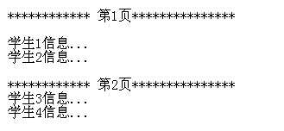
hibernate从入门到精通
主讲 韩顺平
HQL详解(7)
■ 分页显示对象
根据用户输入的pageNow 和pageSize 显示对象
Query q=session.createQuery(hql);
q.setFirstResult(从第几条取//从0开始计算);
q.setMaxResult(取出几条);
List list=q.list();
//list就是显示结果
q=session.createQuery(得到count(*)的查询语句);
int pageRow=((Integer)q.list().get(0)).intValue();
练习题
Notes:
public void showStuByPage(int pageSize,int pageNow){
Query q=session.createQuery(“from Student”);
q.setFirstResult((pageNow-1)*pageSize); //从第几条取
q.setMaxResult(pageSize); //取出几条
List list=q.list(); //执行
Iterator it=list.iterator(); //显示一下
while(it.hasnext){
Student s=(Student)it.next();
System.out.println(s.getSname());
System.out.println(s.getSage());......
}
String hql=“select count(*) from Student”;
list=session.createQuery(hql).list();
int pageRow=((Integer)list.get(0)).intValue();
int pageCount=(pageRow+pageSize-1)/pageSize;//总页数
}

Slide 10
hibernate从入门到精通
主讲 韩顺平
HQL详解(8)
■ 参数绑定
可以用setParameter()的方法来确定变量的值:
Query q=session.createQuery(from Student where sdept=:dept and sage>:age)
q.setParameter(参数名,值)
比如查询计算机系,年龄大于20的人.
提示：也可使用setInteger()，setString() ...来指定值.
另外: hql语句也可用? 来指定待绑定的参数:
使用绑定参数的好处:
1.可读性好.
2.性能提高.
3.防止sql注入.
Notes:
String hql=“form Student where sdept=:dept and sage>:age”;
Query q=session.createQuery(hql);
q.setParameter(“dept”,”计算机系”);
q.setParameter(“age”,new Integer(20));
List list=q.list();
String hql=“form Student where sdept=? and sage>?”
q.setParameter(1,”计算机系”);
q.setParameter(2,new Integer(20));
List list=q.list();

Slide 11
hibernate从入门到精通
主讲 韩顺平
HQL详解(9)
■ 在映射文件中得到hql语句
可以从映射文件中得到hql，执行查询语句，这样可以更加灵活，在某些情况下，可以考虑使用：比如在: Student.hbm.xml 中
<query name="myquerytest">
<![CDATA[select sname,ssex from Student where sage>22]]>
</query>
如何使用:
List list=session.getNamedQuery("myquerytest").list();
System.out.println(list.size());
Iterator it=list.iterator();
while(it.hasNext()){
Object obj[]=(Object[])it.next();
System.out.println("n="+obj[0]);
}

Slide 12
hibernate从入门到精通
主讲 韩顺平
HQL详解(10)
■ 使用子查询
可以在sql中，我们经常使用子查询处理复杂的查询要求，在hql中，我们一样可以使用子查询来完成复杂查询要求:
比如：请显示所有选择了21号课程的学生信息。
Notes:
from Student where sid in (select student.sid from StudCourse where course.cno='21')

Slide 13
hibernate从入门到精通
主讲 韩顺平
HQL详解(11)
■ 使用子查询
对于简单的表(没有外键或是被别的表关联的表)，比如第二讲的admin【管理员表】和 employee【雇员表】就是简单的POJO 。但是我们项目中很多表和别的表都会有关联,在hibernte中的对象存在三种关系
①one-to-one
②one-to-many 【many-to-one】
③many-to-many [课程 --- 学生 中间表]
并且还有所谓的单向和双向之分:
我们的Student【学生表】和 Course【课程表】就是多对多,多对多一般都会通过一个中间表转成one-to-many 和 many-to-one比如.我们这里用了一个 中间表 StudCourse【学生-课程表】把关系简化成 one-to-many 和 many-to-one ，我们看看对象配置文件可以看出

Slide 14
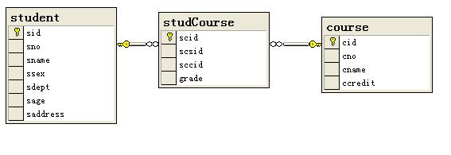
hibernate从入门到精通
主讲 韩顺平
HQL详解(12)
■ 多表查询
studCourse 作为中间表，将多对多的关系简化成 one-to-many和
many-to-one 的关系，这个也是在表的设计中惯用的一种数据库设计模式，下面我们就看看hql 如何处理多表查询的问题。

Slide 15
hibernate从入门到精通
主讲 韩顺平
HQL详解(13)
■ 多表查询
在项目开发过程中，我们不可能只对一张表进行操作，一定有多张表联合查询，下面看看在hql中如何对多表查询:
比如: 请显示林青霞 选择的所有课程名，和成绩。
"select s1.sname,s2.course.cid,c1.cname,s2.grade from Student
as s1,StudCourse as s2,Course as c1 where s1.sname='林青霞'
and s1.sname=s2.student.sname and c1.cid=s2.course.cid“
简单的:select s1.course.cname,s1.grade from Studcourse s1
where s1.student.sname='林可欣'
由于一共涉及到三张表【类】，所以显得比较复杂,三步给大家讲解:
①显示林青霞选修的所有课程id号
②再显示课程的名称 (引入Course类)
③再显示各科成绩 (加深理解)

Slide 16
hibernate从入门到精通
主讲 韩顺平
Criteria—略讲
Criteria
Criteria是一种比HQL更面向对象的查询方式；Criteria的创建方式：
Criteria crit = session.createCriteria(DomainClass.class);
简单属性条件如：criteria.add(Restrictions.eq(propertyName, value)),
criteria.add(Restrictions.eqProperty(propertyName,otherPropertyName))
Criteric 优点是更加面向对象，如果你的hql语句不太了解，可以使
用。缺点是: 功能不如hql强大.而且hql是hibernate官方推荐使用的
语句。
我们一起来做一个关于Criteria的例子。
Notes:
/***查询年龄大于10岁的学生*******
Criteria criteria=session.createCriteria(Student.class);
criteria.add(Restrictions.ge("sage", 10l));
List<Student> list=criteria.list();
for(Student s: list){
System.out.println(s.getSname());
}

Slide 17
hibernate从入门到精通
主讲 韩顺平
hibernate hql 练习题.
检索出所有姓 李的学生
查询刘德华选择了哪些课程,并显示这些课程的分数是多少
查询选择了所有课程的人的信息

Slide 18
hibernate从入门到精通
主讲 韩顺平
开发hibernate的三种方式
开发方式
1由Domain object -> mapping->db。(官方推荐)
2由DB开始，用工具生成mapping和Domain object。(使用较多)
3由映射文件开始。
由Domain Object->mapping-db 需要配置
<property name="hbm2ddl.auto">create</property>
hbm2ddl.auto其中有四个属性分别有validate，update，create，create-drop
<property name="hbm2ddl.auto">create</property>
hbm2ddl.auto其中有四个属性分别有validate，update，create，create-drop。
在sessionFactory 建立的时候自动检查数据库表结构，或者将数据库schema的DDL导到数据库中，
使用create-drop时，在显示关闭 sessionFactory时，将drop掉数据库的schema，
create顾名思义，每次都会根据映射文件创建新表.
update是数据库中表已经存在了，如果配置文件改变了（增加了一个属性，相当于再数据库中加了一个字段）那么update会自动在数据库中加上这个字段，
validate相当于每次插入数据之前都会验证数据库中的表结构和hbm文件的结构是否一致
Notes:
*可以先给同学们举例说明(单独写或者就用以前写好的代码)

Slide 19
hibernate从入门到精通
主讲 韩顺平
基本概念和CURD细节详解
Domain Object限制
1.默认的构造方法(必须的)。
2有无意义的标示符id（主键）
Domain Java Object(User)
  public class User {
  private int id;
  private String name;
  private Date birthDay;
  //getter setter…
  }

Slide 20
hibernate从入门到精通
主讲 韩顺平
基本概念和CURD细节详解
1.hbm.xml
<?xml version="1.0"?>
<hibernate-mapping package=“cn.hsp.domain">
<class name="User" table="user">
<id name="id">
<generator class="native"/>
</id>
<property name="name“ />
<property name="birthday”/>
</class>
</hibernate-mapping>
主键生成器，参考文档P65 5.1.4
2.详细信息见参考文档P62
Notes:
*简单说一下即可.[可以演示如果不指定表名和属性的类型，也可以映射出表，由hibernate自己来检测.]

Slide 21
hibernate从入门到精通
主讲 韩顺平
基本概念和CURD细节详解
Java代码
1.初始化代码(只做一次)
Configuration cfg = new Configuration();
cfg.configure(“config.cfg.xml”);
也可以通过cfg.setProperty设置属性。
SessionFactory sessionFactory = cfg.buildSessionFactory();
2.模板代码
  Session session = null;Transaction tx = null;
  try{
  session = sessionFactory.openSession();
  tx = session.beginTransaction();
  //…你的代码save,delete,update,get…
  tx.commit();
  }catch(Exception e){
  if(tx !=null)tx.rollback();throw e;
  }finally{
  if(session != null)session.close();
  }

Slide 22
hibernate从入门到精通
主讲 韩顺平
对象状态
瞬时(transient)：数据库中没有数据与之对应，超过作用域会被JVM垃圾回收器回收，一般是new出来且与session没有关联的对象。
持久(persistent)：数据库中有数据与之对应，当前与session有关联，并且相关联的session没有关闭，事务没有提交；持久对象状态发生改变，在事务提交时会影响到数据库(hibernate能检测到)。
脱管/游离(detached)：数据库中有数据与之对应，但当前没有session与之关联；脱管对象状态发生改变，hibernate不能检测到。

Slide 23
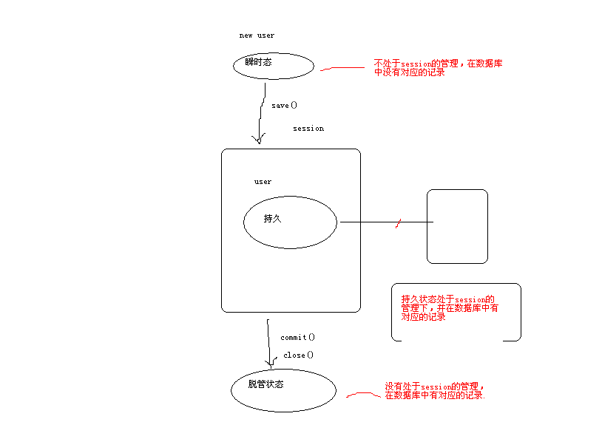
hibernate从入门到精通
主讲 韩顺平
对象状态—简单版
Notes:
//***********************************************
//使用Query 接口(PreparedStatement)，完成hql(sql)语句查询
//hql入门案例,检索用户名是shunping的雇员
Session session = null;
Transaction ts=null;
try {
Employee emp=new Employee();
emp.setEmail("abc");
emp.setHiredate(new java.util.Date());
emp.setName("中国");
session=HibernateUtil.getThreadLocalSession();
ts=session.beginTransaction();
System.out.println("===========");
session.save(emp);
emp.setName("天龙八部");
ts.commit();
System.out.println("*************");
emp.setName("kkk");
} catch (Exception e) {
e.printStackTrace();
if(ts!=null){
ts.rollback();
}
// TODO: handle exception
}finally{
if(session!=null&&session.isOpen()){
session.close();
}
}

Slide 24
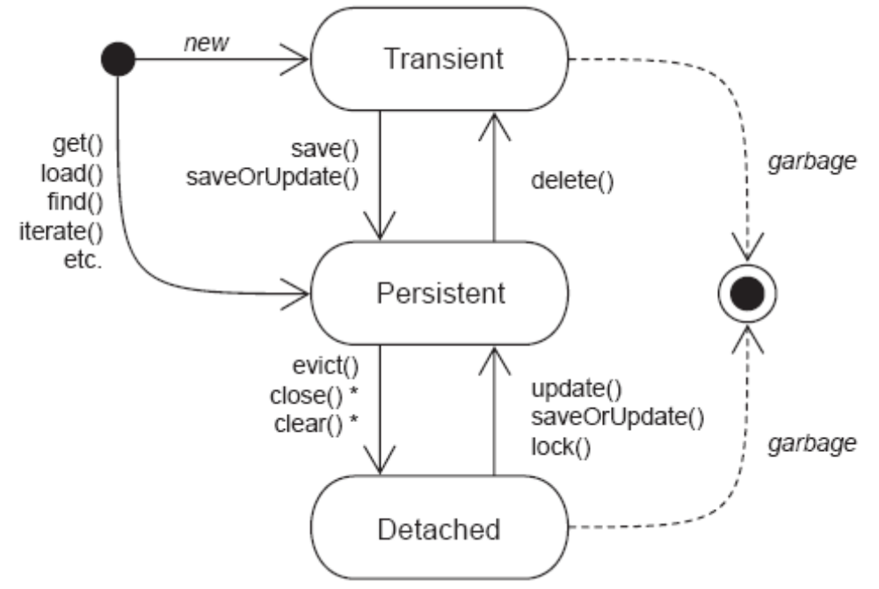
hibernate从入门到精通
主讲 韩顺平
对象状态—完整版

